Slide 1
Kľúčové ciele na rok 2023 - 2024

Slide 2
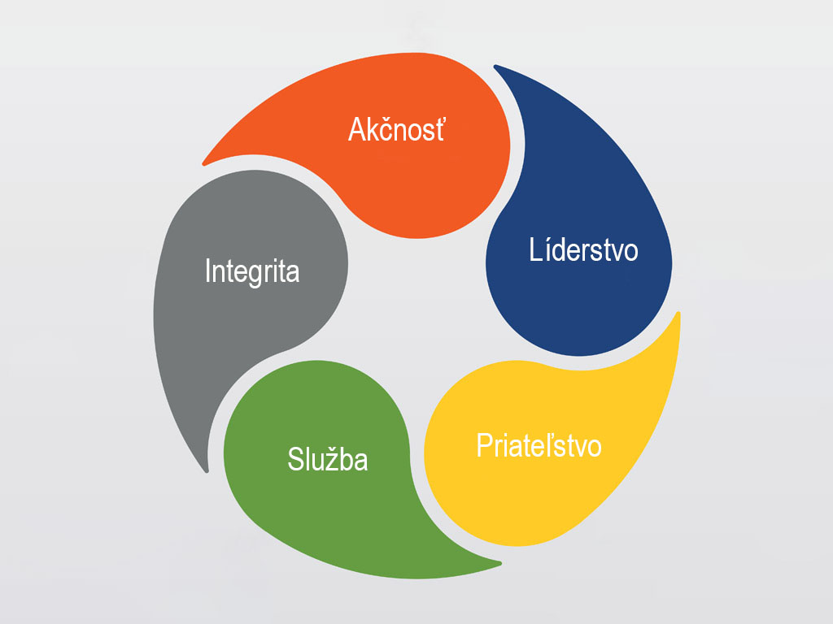

NaŠe hodnoty

Slide 3

Poslanie rotary
Budovať a rozvíjať priateľstvá
Pomáhať robiť život krajším a svet lepším
Byť tvorcom nádeje vo svete

Slide 4
Poslanie rotary
AKO HO NAPLNIŤ V NAŠICH KLUBOCH A DIŠTRIKTE?
Priority RI
Zvýšiť vplyv Rotary
Rozšíriť dosah Rotary
Zlepšiť zapojenie všetkých členov Rotary
Zvýšiť schopnosť prispôsobiť sa

Slide 5
Poslanie rotary
AKO HO NAPLNIŤ V NAŠICH KLUBOCH A DIŠTRIKTE?
Adaptácia priorít RI v našich kluboch a dištrikte
Starostlivosť o členskú základňu, kluby a dištrikt
Zlepšenie image a komunikácie navonok a predovšetkým dovnútra
Príležitosti pre mladých – napĺňanie služby mládeži
Rozvoj priateľstva a medzinárodnej spolupráce

Slide 6
PLÁN NA 2023-2024
STAROSTLIVOSŤ O ČLENSKÚ ZÁKLADŇU, KLUBY A DIŠTRIKT
Záchrana malých klubov
ADG, člen výboru pre rozvoj členstva, člen sponzorského klubu, PDG
Dotazník pre členov klubov – SWOT test; zistenie všetkých dôvodov, prečo členovia opúšťajú klub – exit dotazník/rozhovor; preverenie životaschopnosti klubu; ako dosiahnuť motiváciu existujúcich členov

Slide 7
PLÁN NA 2023-2024
STAROSTLIVOSŤ O ČLENSKÚ ZÁKLADŇU, KLUBY A DIŠTRIKT
Zakladanie nových klubov
Zmapovanie krajských, okresných a miest s tradíciou Rotary s chýbajúcimi klubmi
Spolupráca s ADG a PR výborom
Program komunikácie s významnými členmi miestnych komunít
Diverzita
Cielená miestna online kampaň

Slide 8
PLÁN NA 2023-2024
STAROSTLIVOSŤ O ČLENSKÚ ZÁKLADŇU, KLUBY A DIŠTRIKT
DG a Výkonný výbor
Prijatie plánu nástupníctva
Starostlivosť o Rotaract kluby a zapojenie ich členov do dištriktových výborov a pracovných skupín
Pravidelné stretnutia (min. raz ročne aj osobné) s ADG a dištriktovými výbormi

Slide 9
PLÁN NA 2023-2024
ZLEPŠENIE IMAGE A KOMUNIKÁCIE NAVONOK A PREDOVŠETKÝM DOVNÚTRA
Dištriktový newsletter
Potreba častejšej a pružnejšej komunikácie
Pravidelný a trvalý priestor pre klubové správy, Rotary Foundation, informácie z výborov, pracovných skupín, Ústavu, Fellowshipov, ICC
„Viete, že...“ a „Viete to...“ rubriky
Zapojenie Rotaract

Slide 10
PLÁN NA 2023-2024
ZLEPŠENIE IMAGE A KOMUNIKÁCIE NAVONOK A PREDOVŠETKÝM DOVNÚTRA
RGN
Zotrvať pri koncepte kvalitného (obsahovo i formálne) dištriktového časopisu
Obsah oslovujúci širokú verejnosť
Miesto pre najväčšie svetové, klubové a dištriktové úspechy
Life-stylový charakter

Slide 11
PLÁN NA 2023-2024
PRÍLEŽITOSTI PRE MLADÝCH – NAPĹŇANIE SLUŽBY MLÁDEŽI
Zdieľaná komunikácia RYE Ústav, Rotex, Rotaract, RYLA
Pravidelnosť internej komunikácie cez samostatné listy vedenia VSM, listy DG, Newsletter, dištriktové kanály na sociálnych sieťach
Mentoring

Slide 12
PLÁN NA 2023-2024
PROZVOJ PRIATEĽSTVA A MEDZINÁRODNEJ SPOLUPRÁCE
Pestovanie ALUMNI činností v kluboch, vrátane RAC
Podpora Rotary fellowship aktivít
Zdieľanie skúseností z ICC, oživenie činnosti nefungujúcich výborov medzinárodnej spolupráce

Slide 13
Ďakujem Vám za pozornosť!

